Slide 1

" التربية المستدامة "
إعداد: صيته بدر الحنتوشي
اشراف الدكتوره وفاء الفريح
مقرر: اتجاهات معاصره في التربية
العام الجامعي
1439/1440هـ

Slide 2


انتقل للصفحة الرئيسية

Slide 3

محاور المحاضره
1- مفهوم التربية المستدامة
2- أهداف التربية المستدامة
3- تحليل خصائص التربية المستدامة
4- نماذج تطبيق التربية المستدامة

Slide 4

مفهوم التربية المستدامة
رؤى جديد للمستقبل وبحث مستمر عن العداله والمساواة وتكافؤ الفرص الاجتماعية والاقتصادية والعلمية والصحية وحياة كريمه وامنه لجميع الشعوب.وتعبر عن الدور الذي تؤديه التربيةويحققه التعليم في تلبية تلك الرؤى والمفاهيم من خلال الاستراتيجيات والسياسات التنموية ومشاريع التطوير.

Slide 5







استراتيجية القفل والمفتاح ؟
ويتضمن كيفية البحث عن مصادر المعلومات ، وكيفية التعلم للإفادة من فرص التعلم مدى الحياة.
ويتضمن اكتساب المتعلم لمهارات فهم الذات والاخرين وادراك أوجة التكافل فيما بينهم،والاستعداد لإزالة الصراع وحل النزاع،وتسوية الخلافات
ويتضمن اكتساب المتعلم كفايات تؤهله لمواجهة
المواقف الحياتية المختلفة ، وانتقاء مهارات العمل
التعلم للعمل
التعلم للمعرفة
التعلم للتعايش مع الأخرين

Slide 6

أهداف التربية المستدامة :
توفير التعليم والتدريب للجميع مدى
الحياة وتحسين نوعيته
إعادة توجيه البرامج التربوية بما يتناسب
مع التغيرات سريعة الحدوث.
تمكين الافراد في جميع الأعمار من الشعور بالمسؤولية في بناء
مستقبل مستدام.
مساعدة المتعلمين على النقد البناء لمجتمعاتهم
ومناقشة القيم والأهداف المتعارضة.
اجبار جميع المؤسسات بتوفير أفراد مؤهلين
للتعليم والتدريب المستمر مدى الحياة لتنمية التعلم الذاتي.

Slide 7

خصائص التربية المستدامة
إنجاز المشروعات
التربية المستدامة لا تنتمي لتخصص واحد فقط
التعلم القائم على حل المشاكل
استخدام تكنولوجيا الاتصال المعلوماتي الحديثة
في كل تخصص ،المعلم والاداري يستطيع المساهمة في التربية المستدامة

Slide 8



من خلال تثبيت تطبيق Word Cloud
أكتبي خاصيه واحدة من خصائص التربية المستدامة ؟.

Slide 9

نماذج تطبيق التربية المستدامة
برامج تعليم الكبار
المدرسة المتكاملة
كوسيلة للاستدامة

Slide 10

تجدر الاشاره أن المدرسة بأكملها تعكس فكر الاستدامة في البرامج الأكاديمية ، السياسات واالممارسات اليومية.
ادراج وتوظيف الممارسات يجب أن يعكس المساواة ، العنصر الرئيسي في الاستدامة الاجتماعية ، جميع التلاميذ يعاملون بمساواة بدون اعتبار للعرق أو الأصل أو النوع،ذكر أو انثى

Slide 11

برامج تعليم الكبار ودورها في تنمية المجتمع في إطار التربية المستدامة
تُأكد العديد من الدراسات أن تعليم الكبار قد أخذ الأولوية في الترتيب والأهمية بالنسبة للتربية والتنمية.
لأن تعليم الكبار له مردوده التنموي بالنسبة للفرد وكذلك بالنسبة للمجتمع.
فقد ظهر أن ما ينفق على تعليم الكبار لتحريرهم من أميتهم ورفع مستوى أدائهم ورفع الظلم الاجتماعي الذي لحق بهم يولد مردوداً فردياً يصل إلى نسبة تتراوح بين 15% إلى 25%وقد تزيد على ذلك.

Slide 12


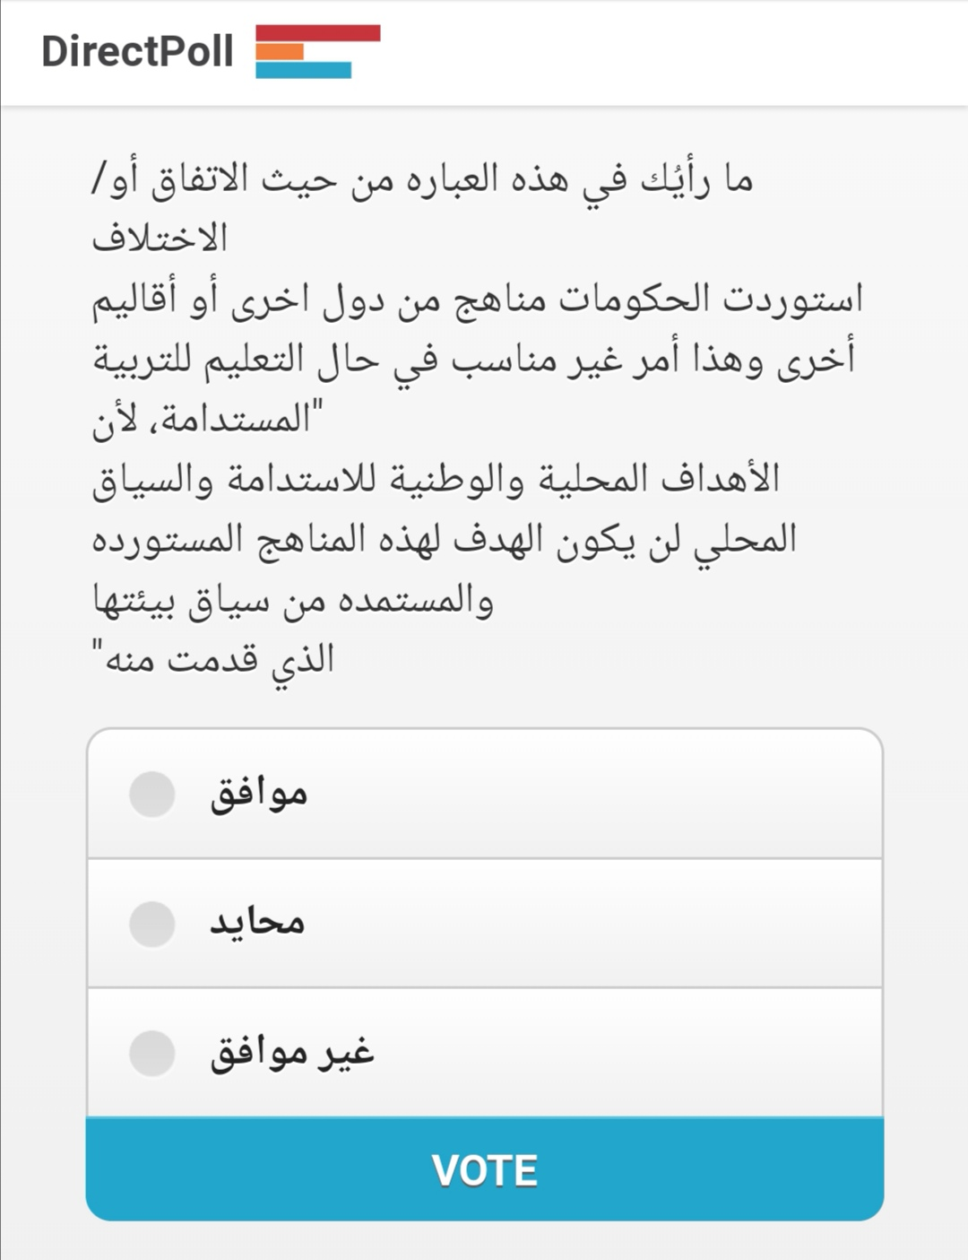
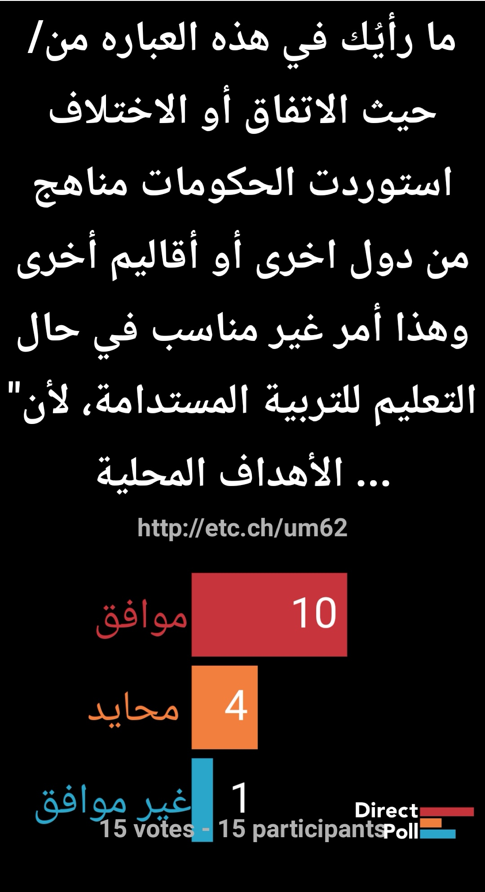


Slide 13
